Slide 1


Projet Météo: Allier le hardware au software Embarquer sous le soleil
Katia Gasperi, Jerome Lane
Le 18 Avril 2019
AJC Formation - Ausy

Slide 2
La Météo
Depuis l’antiquite Grecs jusqu’à maintenant.
Proverbes, la sagesse populaire
"Buse planant, beau temps."
‘Ciel vêtu de laine, eau peu lointaine.’
Intérêt des prévisions:
Cultures agricoles

Slide 3
Objectif
Software
Permettre à un utilisateur de contrôler visuellement les mesures météorologiques avec une interface graphique:
Humidité.
Pression.
Température.
Prévision météorologique a cours terme.
Hardware:
Système embarque
Capteur météo
Rendu:
Simple mais esthétique.
Fiabilité attestée par de nombreux tests.

Slide 4
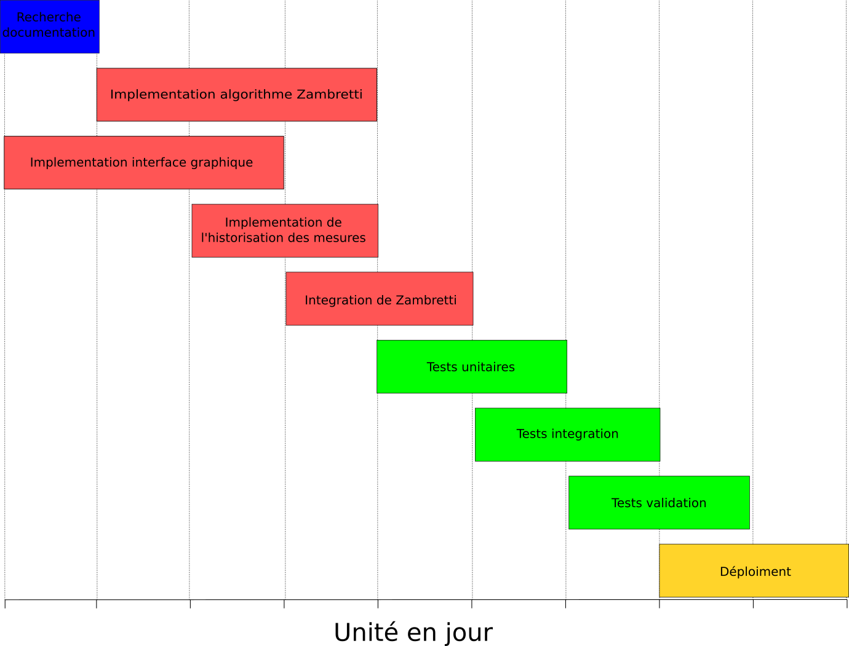
Planification: méthodologie de type cycle en V

Slide 5
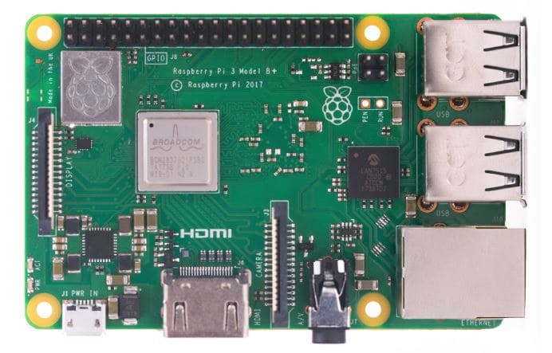
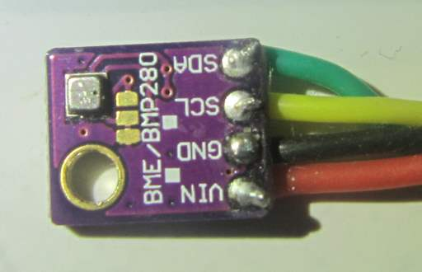
Mise en place
Hardware
Connection fils
Software:
Buildroot
Raspi-config librairie graphique GL

Slide 6
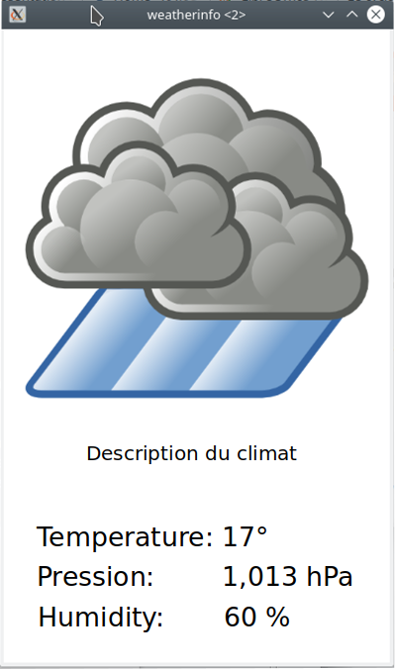
Interface graphique: design

Slide 7
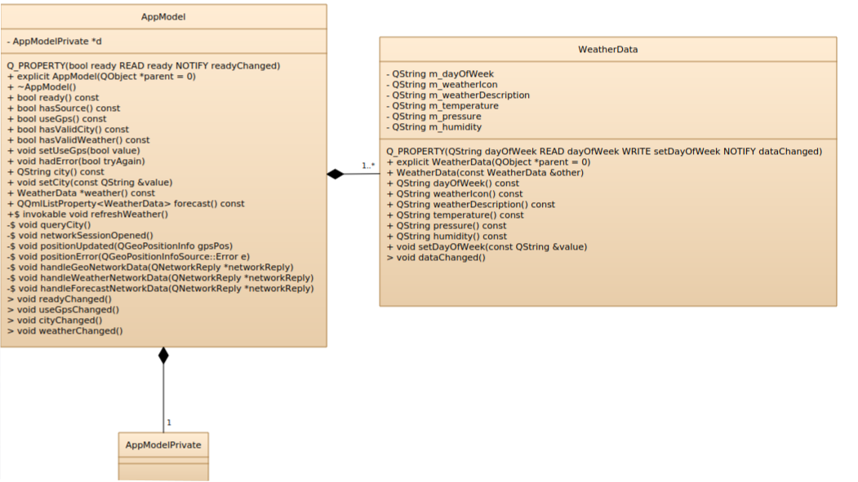
Interface graphique: diagramme de classe

Slide 8
Historisation des métriques meteo

Slide 9
Algorithme de Zambretti

Slide 10
Tests unitaires
Fonctions testées
Environnement de tests

Slide 11
Déploiement: installation par paquet Debian

Slide 12
Conclusions
Développement efficace:
Prévoyance des contraintes.
Adaptation par le suivit quotidien de l’avance du projet.
Production d’un livrable.
Prototype valide par des tests.
Facilite de déploiement.

Slide 13
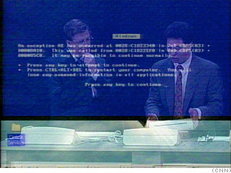
Place a la démonstration
« Bill Gates & blue screen (Windows 98)»
Même les plus grands ont faillit a cet exercice.

